Slide 1
সকলকে স্বাগত আজকের পাঠে

Slide 2
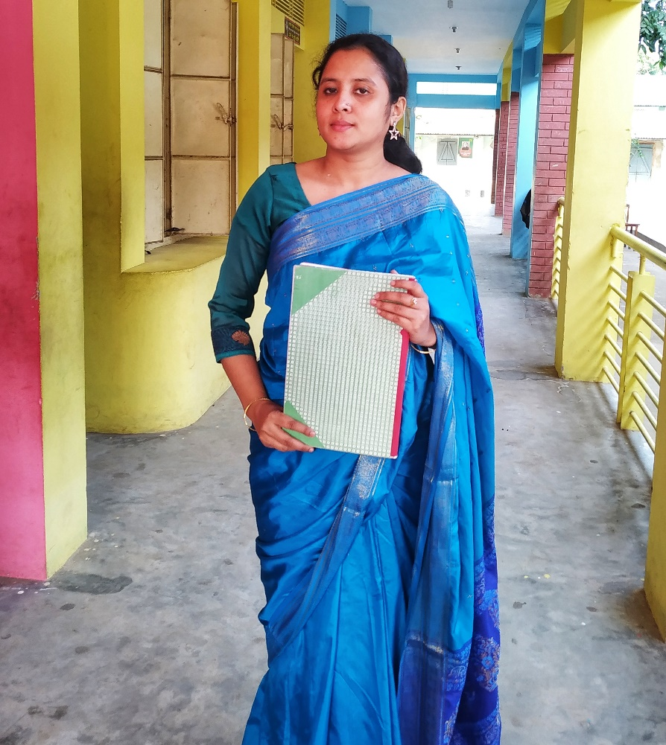
শিক্ষক পরিচিতি
শাহনাজ ফেরদৌসী জুঁই
সহকারি শিক্ষক
মাধবপুর সরকারি প্রাথমিক বিদ্যালয়
ছাতক , সুনামগঞ্জ

Slide 3
শিখনফল
এই পাঠ শেষে শিক্ষার্থীরা.........
২৩.১.১ শতকরা কী তা বলতে পারবে ও প্রতীক লিখতে পারবে;
২৩.1.2 সাধারণ ভগ্নাংশকে শতকরায় রুপান্তর করতে পারবে;
২৩.১.৩ শতকরাকে সাধারণ ভগ্নাংশে রুপান্তর করতে পারবে।

Slide 4
পাঠ পরিচিতি
বিষয়ঃ প্রাথমিক গণিত
শ্রেণি: ৫ম,
অধ্যায়: ৯ম (শতকরা)
পৃষ্ঠা নং- ৯৪

Slide 5
গণিতের ধাঁ ধাঁ
কয়টি ছবি আছে?
কয়টি ছবির মধ্যে কয়জন বালক আছে?

Slide 6
চিত্রে কী দেখতে পাচ্ছ?
বাণ্ডিলে কয়টি কাঠি আছে?
কয়টি কাঠি আলাদা করা হল?
তাহলে আমরা কীভাবে পড়তে পারি?
৪ টি কাঠি
কাঠির বাণ্ডিল
১০০ টি কাঠি
৪টি কাঠি হলো ১০০টি কাঠির অংশ ।
৪
অর্থাৎ ১00 ভাগের ৪ ভাগ।
১০০

Slide 7
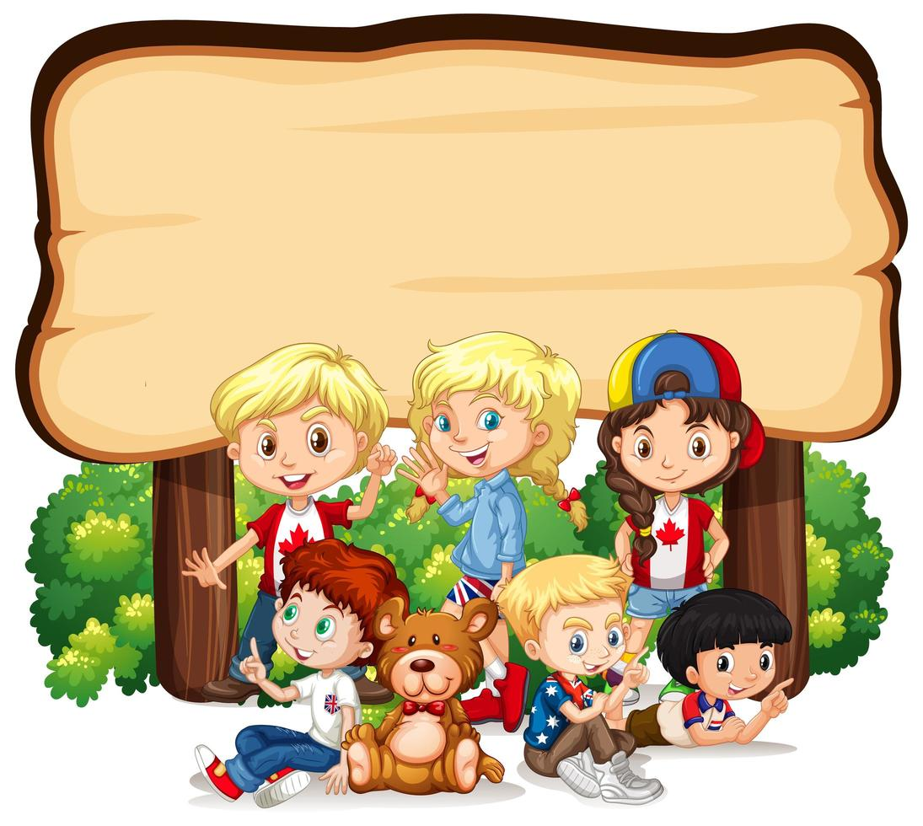
বলোতো দেখি আমাদের আজকের পাঠ কী হতে পারে?
শতকরা

Slide 8
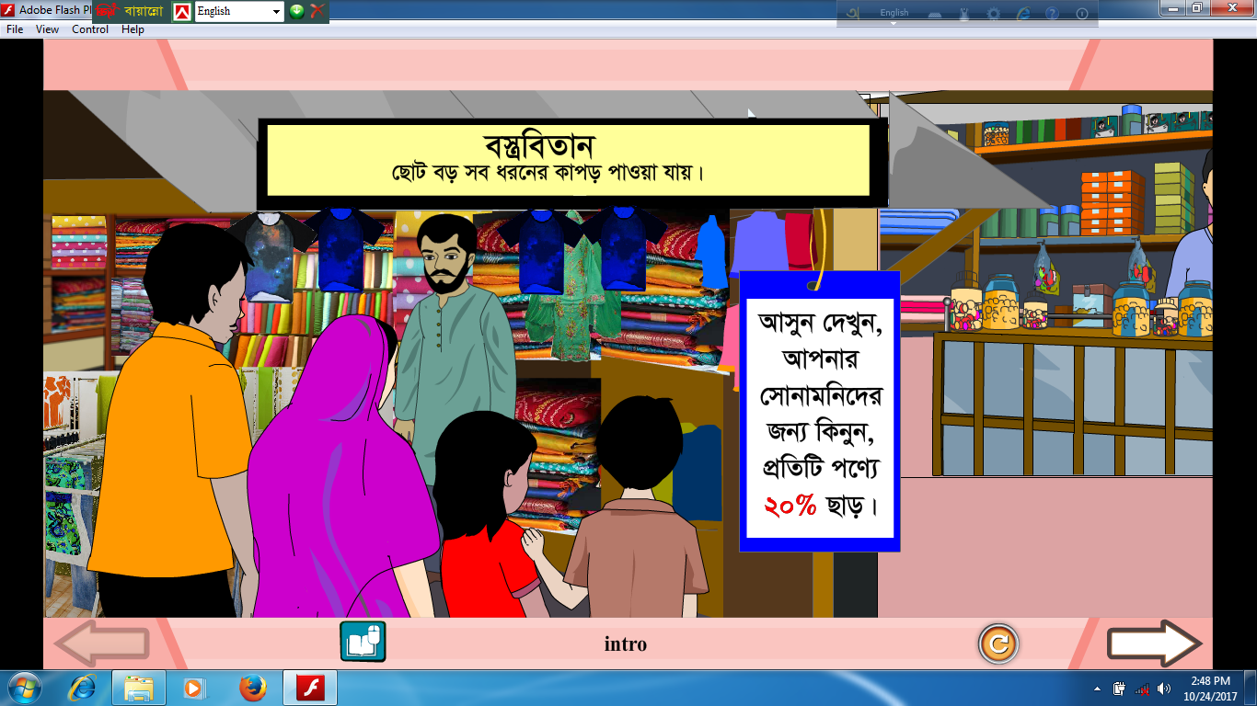
এটি কিসের দোকান ?
কাপড়ের দোকান
কত টাকা ছাড়ের কথা বলা হয়েছে?
২০ টাকা
কত টাকায় ২০ টাকা ছাড়ের কথা বলা হয়েছে?
১০০ টাকা
২০ এর সামনে যে চিহ্ন আছে এটি শতকরা চিহ্ন

Slide 9
৬০
৫৪
৮৯
৪২
২৫
১০০
১০০
১০০
১০০
১০০
এই চারটি ভগ্নাংশের মধ্যে তুমরা কি কোন মিল খুঁজে পাচ্ছ ?
ভগ্নাংশের হরগুলো সমান ।
তোমরা কি জানো ১০০ হর বিশিষ্ট ভগ্নাংশের সাথে অন্য একটি বিষয়ের সম্পর্ক আছে ।
শতকরা ও একটি ভগ্নাংশ প্রতিক্ষেত্রে যার হর ১০০।

Slide 10
কতটি ছোট বর্গে ভাগ করা হয়েছে?
বর্গটির কত অংশ রং করা হয়েছে?
৩^৫=১৫টি
এটি কি?
১০^১০=১০০টি
এটি একটি বর্গ।
পাশের চিত্রটি দেখ
১5
ভগ্নাংশটির হর ১০০।
১০০
একে লেখা হয় ১5%।
‘%’ এটি শতকরা প্রতীক।
লক্ষ করঃ শতকরা একটি ভগ্নাংশ, যার হর ১০০।

Slide 11
কোনো বিদ্যালয়ের চতুর্থ শ্রেণির ৫০ জন শিক্ষার্থীর মধ্যে ২০ জন ছাত্রী এবং পঞ্চম শ্রেণির ২৫ জন শিক্ষার্থীর মধ্যে ১২ জন ছাত্রী। তুলনামূলকভাবে কোন শ্রেণিতে ছাত্রী বেশি?
 | মোট | ছাত্রী
চতুর্থ শ্রেণি | ৫০ | ২০
পঞ্চম শ্রেণি | ২৫ | ১২
যেহেতু ২০ সংখ্যাটি ১২ এর চেয়ে বড়। সুতরাং চতুর্থ শ্রেণিতে ছাত্রী সংখ্যা বেশী।
চতুর্থ শ্রেণি
চতুর্থ শ্রেণি
ভগ্নাংশে, ৪র্থ শ্রেণিতে মোট শিক্ষার্থীর মধ্যে ছাত্রী $\frac{২০}{৫০}$ অংশ এবং ৫ম শ্রেণির মোট শিক্ষার্থীর মধ্যে ছাত্রী $\frac{১২}{২৫} অংশ।$
এখন, $\frac{২০}{৫০}$ = $\frac{৪০}{১০০}$ এবং $\frac{১২}{২৫}= \frac{৪৮}{১০০}$ ।
সুতরাং $\frac{৪০}{১০০}< \frac{৪৮}{১০০}$ = $\frac{২০}{৫০}$ < $\frac{১২}{২৫} ।$
আনুপাতিকভাবে পঞ্চম শ্রেণিতে ছাত্রী সংখ্যা বেশি।
৪০
১০০
২০
৫০
পঞ্চম শ্রেণি
পঞ্চম শ্রেণি
৪৮
১০০
১২
২৫

Slide 12
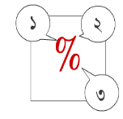
শতকরা চিহ্ন বলতে কী বুঝ?
শতকরার ধারণাঃ
শতকরা কী?
১৫
১০০
ভগ্নাংশটিকে পড়া হয় প্রতি শতে পনের বা শতকরা ১৫। একে লেখা হয় ১৫%।
এখানে দেখা যাচ্ছে ভগ্নাংশের হর ১০০ হলে তাকে শতকরা হিসাবে পড়া যায়।
সুতরাং যে সকল ভগ্নাংশের হর ১০০ তাকে শতকরা হিসাবে প্রকাশ করা যায়।
যে চিহ্নের মাধ্যমে শতকরা প্রকাশ করা হয় তাকে শতকরা চিহ্ন বলে।
তাহলে বলা যায় শতকরা হলো এমন একটি অনুপাত , যা ১০০ এর ভগ্নাংশরূপে প্রকাশ করা হয়। এরূপ ভগ্নাংশকে শতকরা প্রতীক “ %” চিহ্ন দ্বারা প্রকাশ করা হয়।
১
%
২
শতকরা প্রতীক
শতকরা চিহ্ন-
৩
১০0
লক্ষ করিঃ- ১০০% এর অর্থ হলো = = ১।
100

Slide 13
একক কাজ
১. শতকরা কী?
২. শতকরা চিহ্নটি লেখ।

Slide 14
সাধারণ ভগ্নাংশকে শতকরায় রূপান্তরঃ
৩
একটি সাধারণ ভগ্নাংশ। একে শতকরায় প্রকাশ করা যায়। ভগ্নাংশটিকে শতকরায় প্রকাশ করতে হলে এর লব ও হরকে ১০০ দ্বারা গুণ করতে হবে অথবা লব ও হরকে এমন সংখ্যা দ্বারা গুণ করতে হবে যাতে হর ১০০ হয়।
৫
৩
৩
২০
৬০
=
=
=
৬০%
৫
৫
২০
১০০
অথবা ,
২০
৩
৩
১০০
৩
১০০
৬০
=
১
=
=
=
৬০%
৫
৫
১০০
৫
১০০
১০০
১
লক্ষ করঃ- শতকরা একটি ভগ্নাংশ যার হর ১০০।

Slide 15
৩
সাধারণ ভগ্নাংশকে শতকরায় রূপান্তরঃ
২৫
একটি সাধারণ ভগ্নাংশ। একে শতকরায় প্রকাশ করা যায়। যেমনঃ -
৩
৩
৪
১২
=
২৫
=
=
১২%
২৫
৪
১০০
৩
১০০
৪
৩
৩
১০০
১
১২
অথবা ,
=
২৫
১০০
=
=
=
১২%
২৫
২৫
১০০
১০০
১
৪
একটি সাধারণ ভগ্নাংশ। একে শতকরায় প্রকাশ করা যায়। যেমনঃ -
৫
২০
৪
৪
১০০
৪
১০০
৮০
=
১
৫
=
=
=
৮০%
৫
১০০
৫
১০০
১০০
১
লক্ষ করঃ- শতকরা একটি ভগ্নাংশ যার হর ১০০।

Slide 16
জোড়ায় কাজ
নিচের সাধারণ ভগ্নাংশগুলোকে শতকরায় প্রকাশ কর।
১.
২.

Slide 17
নিচের সমস্যাটি মনোযোগ সহকারে পড়। চিত্র দেখে বুঝতে চেষ্টা কর।
কোনো বিদ্যালয়ে ৫ম শ্রেণির মোট ৫০ জন শিক্ষার্থীর ৪২% ছাত্রী। বিদ্যালয়টিতে মোট কত জন ছাত্রী?
০
? ছাত্রী
৫০ জন শিক্ষার্থী
০
৪২%
ছাত্রী
১০০%
= $\frac{৪২}{১০০}$
৪২ টি বর্গ
৪২% হলো $\frac{৪২}{১০০}$
৫০ এর$\frac{৪২}{১০০} হলো……$
21
1
= ২১
১০০ টি বর্গ
2
1
উত্তরঃ ২১ জন।
৪২ জন ছাত্রী হলো ১০০ জন ছাত্রীর অংশ ।
ছকবর্গ কাগজে কয়টি বর্গ আছে?
৪২
কয়টি বর্গ আলাদা করা হল?
১০০

Slide 18
নিচের সমস্যাটি মনোযোগ সহকারে পড়। চিত্র দেখে বুঝতে চেষ্টা কর।
কোন বিদ্যালয়ের ৫ম শ্রেণির মোট ৩০ জন শিক্ষার্থীর মধ্যে ১২ জন ছাত্রী। মোট শিক্ষার্থীর শতকরা কতজন ছাত্রী?
০
১২ জন ছাত্রী
৩০ জন শিক্ষার্থী
০
?%
= $\frac{?}{১০০}$
১০০%
অথবা,
৩০ জন শিক্ষার্থীর মধ্যে ছাত্রী ১২ জন
২
$$\frac{১২}{৩০}= \frac{২}{৫}= \frac{?}{১০০}$$
১২
১২
২
=
৩০
১ ˜ ˜ ˜ ˜ ˜
১০০
৫
৫
৪
১০
৪০
২×২০
১২×১০০
=
= ৪০%
=
= ৪০ জন
১০০ ˜ ˜ ˜ ˜ ˜
৫×২০
৩০
১০০
৩
১
মোট শিক্ষার্থীর শতকরা ৪০ জন ছাত্রী।
মোট শিক্ষার্থীর শতকরা ৪০ জন ছাত্রী

Slide 19
দলীয় কাজ
সখিপুর গ্রামের মোট জনসংখ্যা ১২৮০ জন। তার মধ্যে ৪০% লোক শিক্ষিত। শিক্ষিত লোকের সংখ্যা নির্ণয় কর।
সমাধানঃ
১০০ জনের মধ্যে শিক্ষিত লোক ৪০ জন
·
· ·
৪০
১ ˜ ˜ ˜ ˜ ˜
১০০
৪
১২৮
·
· ·
×
৪০
১২৮০
১২৮০ ˜ ˜ ˜ ˜ ˜
= ৫১২ জন
১০০
·
· ·
১০
১
শিক্ষিত লোকের সংখ্যা ৫১২ জন ।
উত্তরঃ ৫১২ জন ।

Slide 20
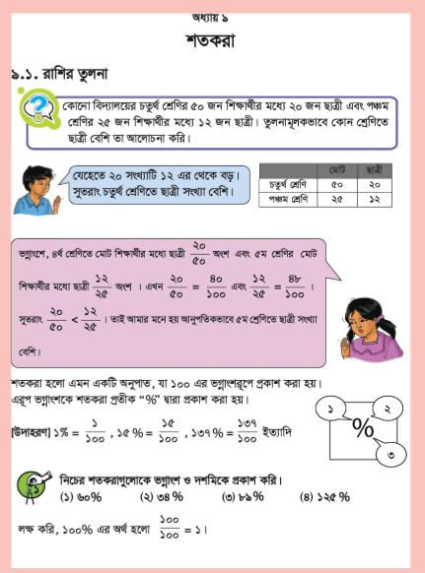
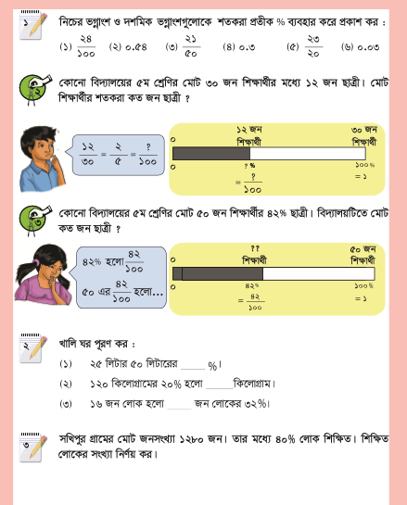
নিরব পাঠ

Slide 21
মূল্যায়ন
১. শতকরা কী?
২. শতকরা একটি ভগ্নাংশ হলে এর হর কত হবে?
৩. ১০০% এর অর্থ বলতে কী বুঝায়?

Slide 22
বাড়ীর কাজ
১
খালি ঘর পূরণ কর ।
১ । ২৫ লিটার ৫০ লিটারের ------% ।
২ । ১২০ কিলোগ্রামের ২০% হলো -----কিলোগ্রাম ।
৩ । ১৬ জন লোক হলো ------লোকের ৩২%। ।
২

Slide 23
ধন্যবাদ সবাইকে ।

